Slide 1
Igramo se pravokutnicima i kvadratima

Slide 2
Spoji crtu i lik.
A
B
C

Slide 3
Spoji crtu i lik.
A
B
C

Slide 4
Spoji crtu i lik.
A
B
C

Slide 5
Pronađi lik koji NE pripada nizu.
A
B
C
D

Slide 6
Kako zovemo prikazane geometrijske likove u prvom redu, a kako u drugom redu?
PRAVOKUTNICI
KVADRATI

Slide 7
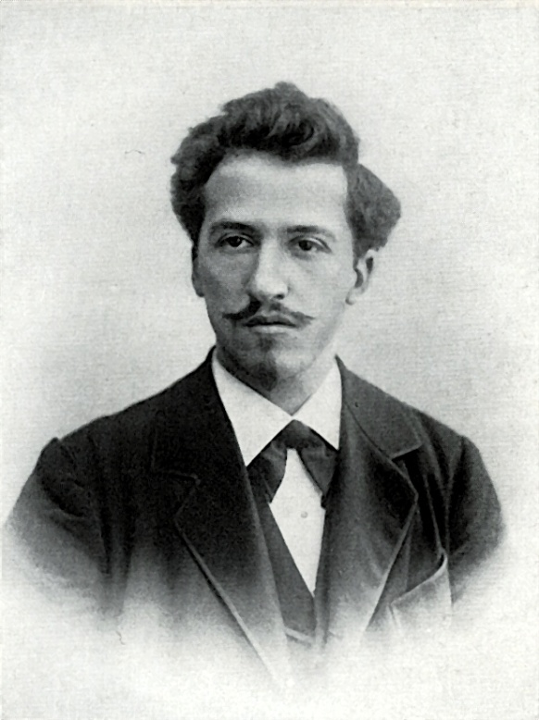
PIET MONDRIAN
Piet Mondrian (1872. – 1944.) bio je nizozemski slikar.
Poznat je po slikama koje su crnim crtama podijeljene na nekoliko žutih, plavih i crvenih ploha na bijeloj podlozi.

Slide 8
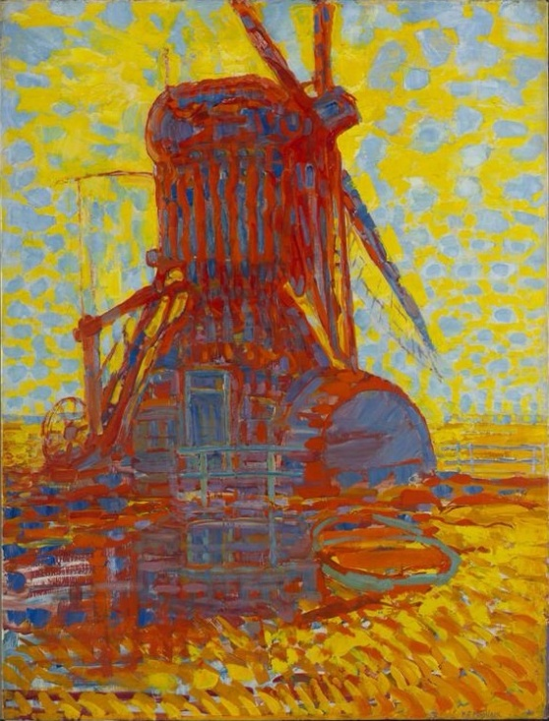
U početku je slikao pejzaže s motivima vjetrenjača, mlinova, polja i rijeka.
Mlin na suncu, 1908.

Slide 9
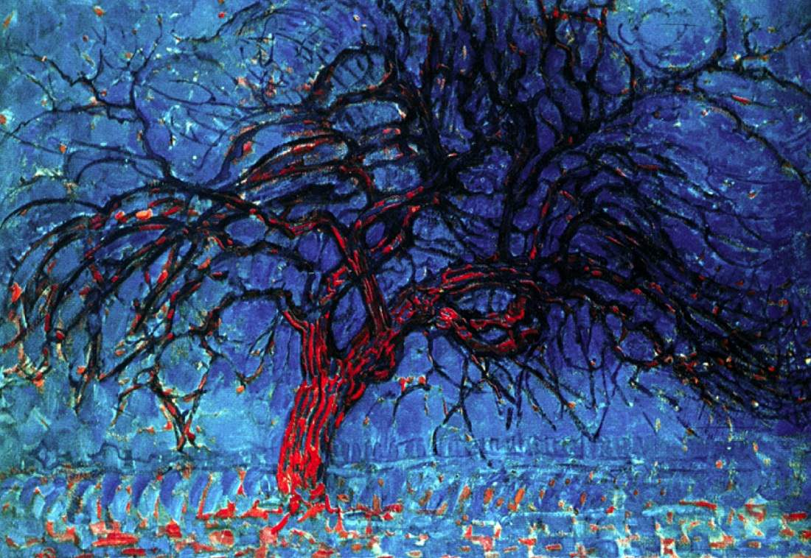
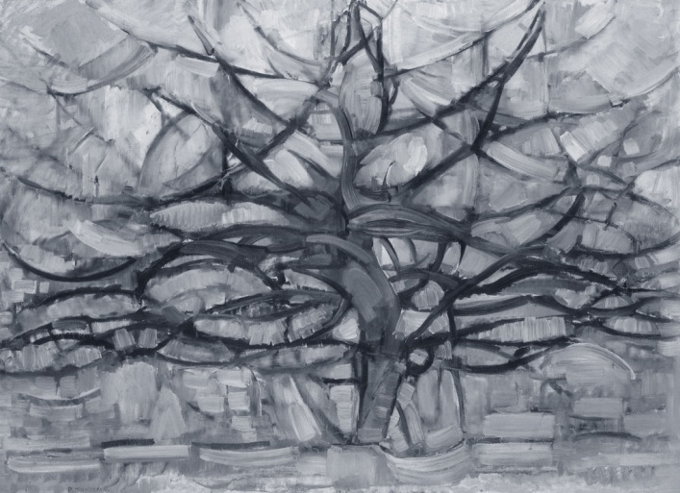
Crveno stablo, 1908.
Sivo stablo, 1911.

Slide 10
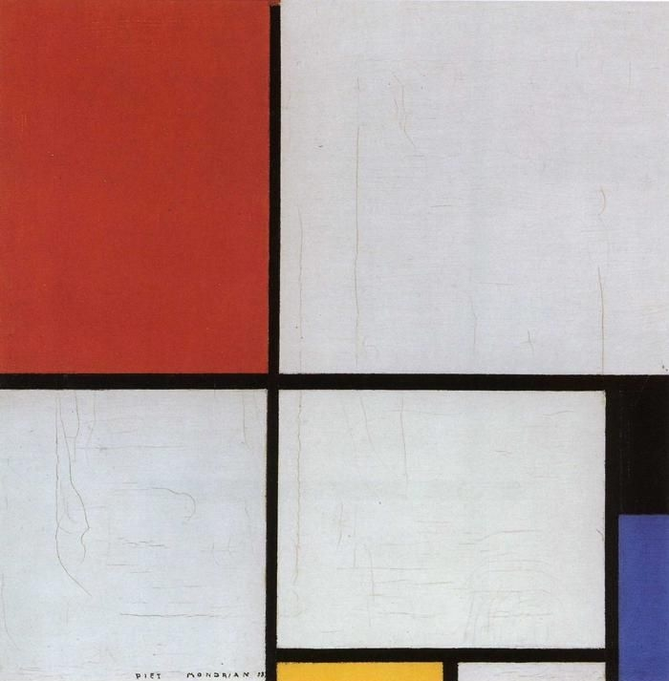
Uporno je tragao za vlastitim likovnim izrazom i više nije želio slikati prepoznatljive motive.
Kompozicija sa crvenom, plavom i žutom iz 1928. do danas je jedno od najpoznatijih Mondrianovih djela.

Slide 11
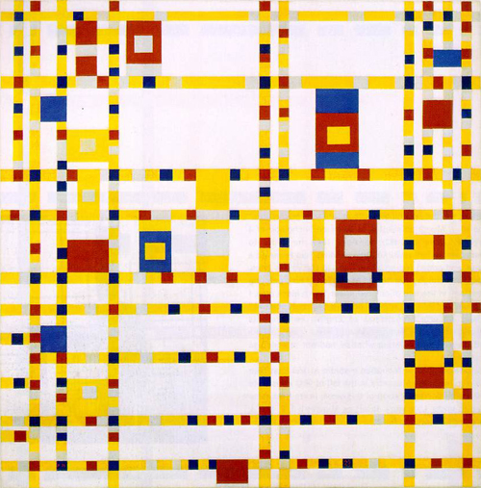
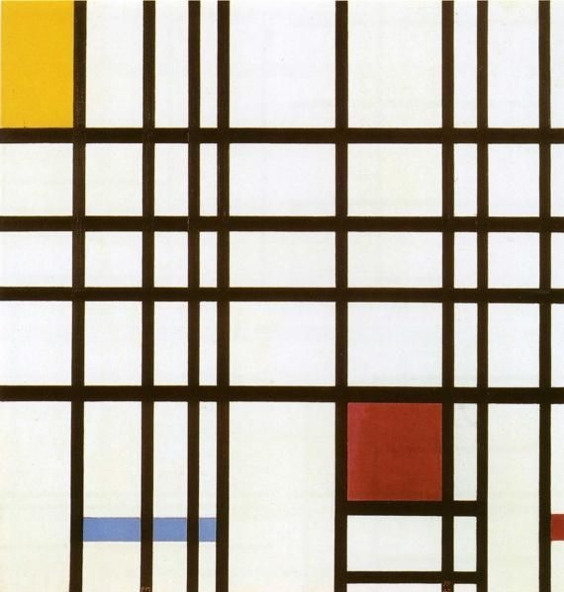

Slide 12
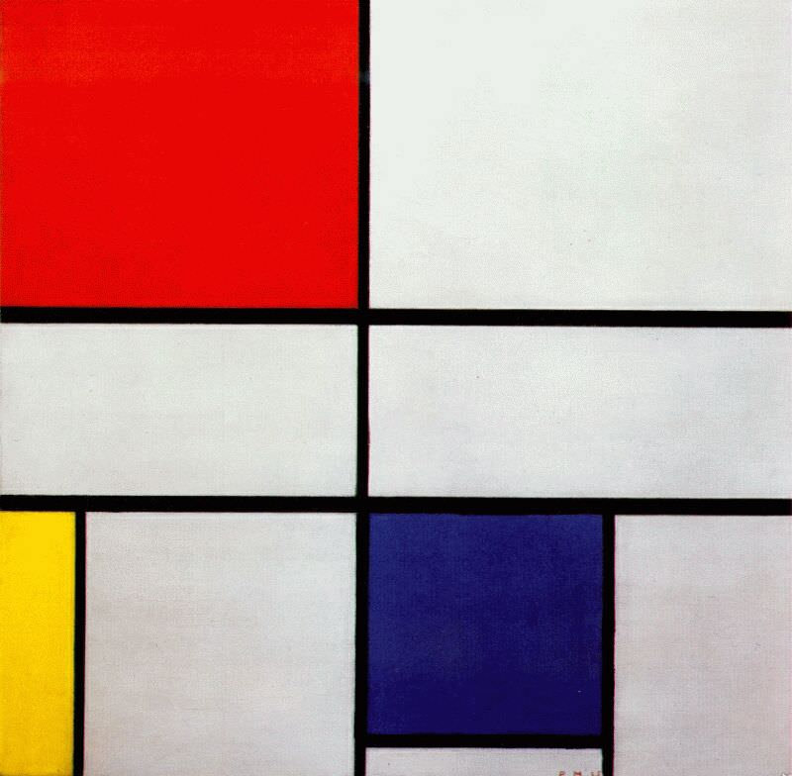
Dvadeset godina upotrebljavao je samo tri osnovne boje te crnu, bijelu i sivu.
Osim boje svojim je slikama dodavao i vodoravne i okomite crte.
Kompozicija C, 1911.

Slide 13
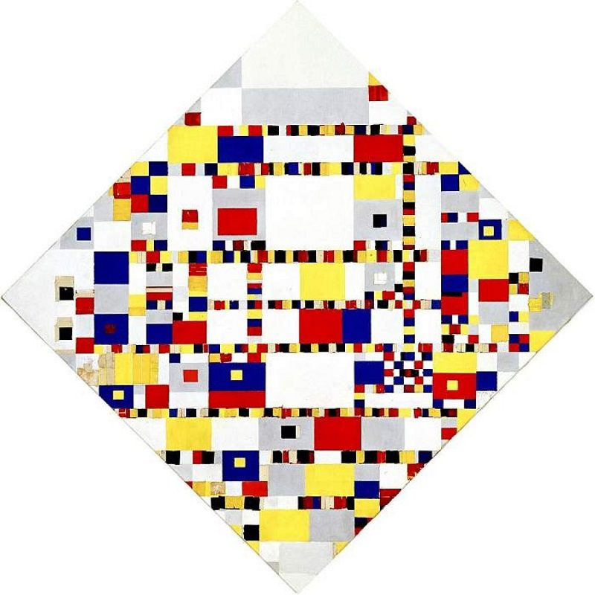
Victory Boogie-Woogie, 1944.

Slide 14
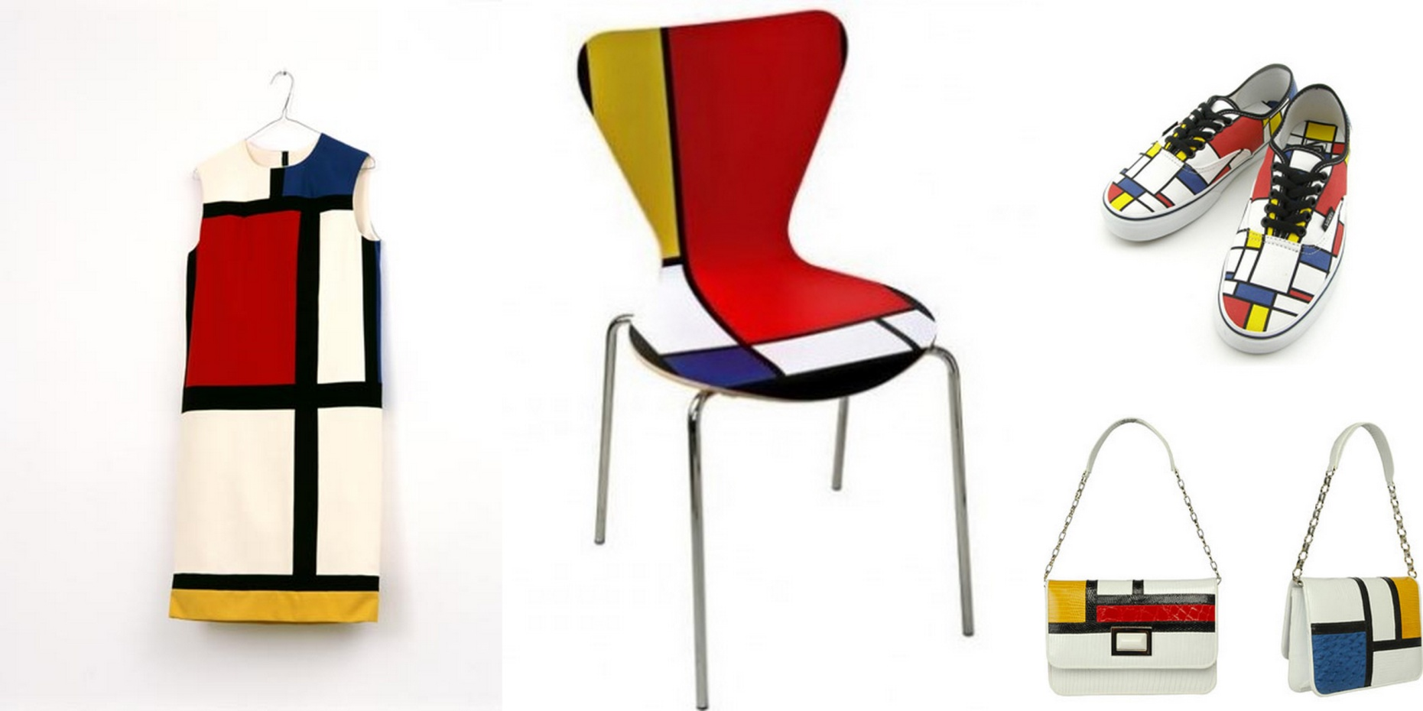
Njegovim slikama nadahnuli su se mnogi dizajneri.

Slide 15
Zadatak
Pokušaj se i ti poput Mondriana poigrati pravokutnicima i kvadratima osnovnih boja i crnim trakama.
1. Od crnih traka složi rešetku. Trake ne trebaju biti jednako udaljene jedna od druge.
2. Od crvenog, žutog i plavog papira izreži pravokutnike i kvadrate različitih veličina.
3. Geometrijske likove rasporedi po papiru na plohe između crnih traka. Neke plohe neka ostanu bijele.

